Slide 1
Dealing with Deep Debt
בס"ד– לע"נ א"מ פייגה מנוחה בת יחאיל גרשון
המסע מחובות עמוקים
ליציבות כלכלית
דוד ברגר | תשפ"ו 2025

Slide 2

א. מה זה חוב:
איך הוא נוצר? איך הוא גדל?
ב. איך יוצאים מזה:
ההכנסה שלי נמוכה מדיי!
ג. הצד הנפשי:
ההשפעה הרב מימדית
של חוסר יציבות כלכלית

Slide 3

א. מה זה חוב:
איך הוא נוצר? איך הוא גדל?

Slide 4




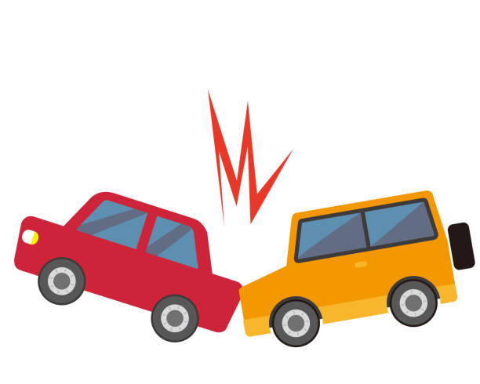

בנק | יתרה חודשית | הוצאות | הכנסות
+ 30,000 | 0 | 10,000 | 10,000
- 50,000

Slide 5



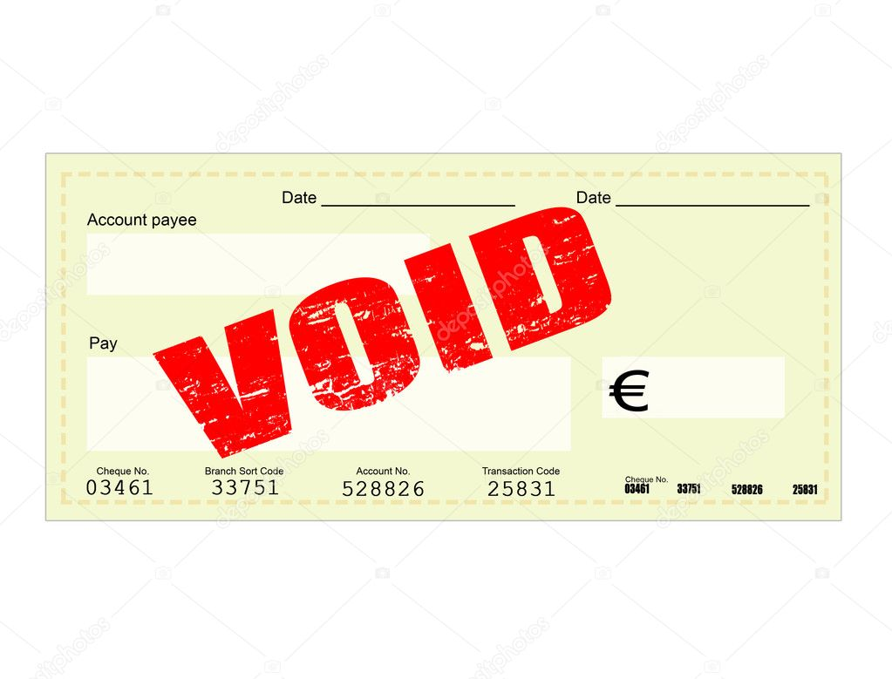

בנק | יתרה חודשית | הוצאות | הכנסות
20,000- | 0 | 10,000 | 10,000
ריבית חובה: 12%
שקים חוזרים
חריגה ממסגרת אשראי

Slide 6
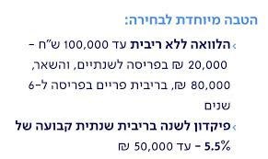

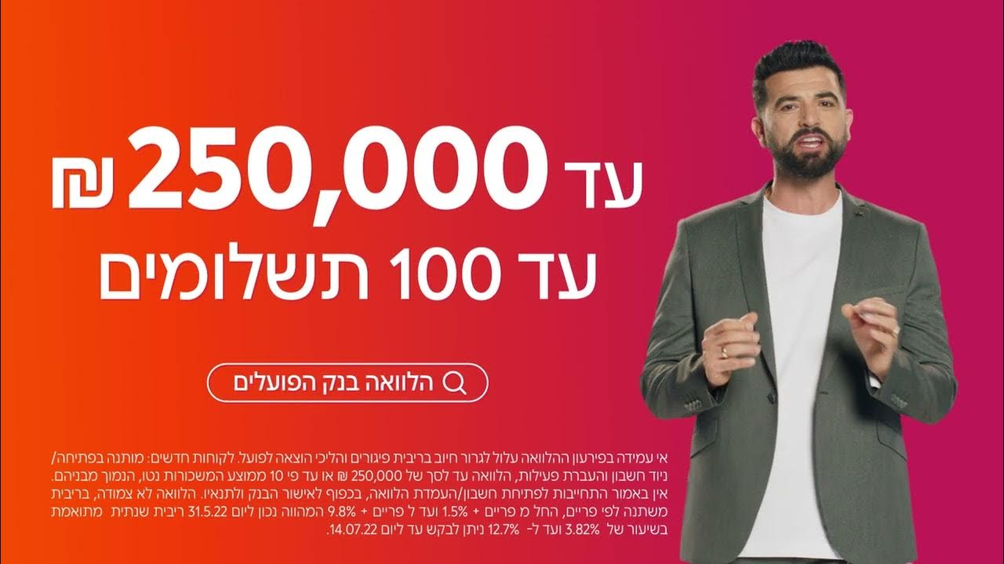
בנק | יתרה חודשית | הוצאות | הכנסות
20,000- | 0 | 10,000 | 10,000

Slide 7
בנק | יתרה חודשית | הוצאות | הכנסות
20,000- | 0 | 10,000 | 10,000
ריבית | הלוואה
10% | -100,000
החזר חודשי | יתרה
2,000 | 100,000 +
ריבית | הלוואה | בנק | יתרה חודשית | הוצאות | הכנסות
10% | -100,000 | + 80,000 | -2,000 | 12,000 | 10,000

Slide 8
ריבית | הלוואה | בנק | יתרה חודשית | הוצאות | הכנסות
10% | -100,000 | 80,000 | -2,000 | 12,000 | 10,000
יתרה כוללת: 20,000-
אחרי שנה 1 ?
12 חודש * 2000- = 24,000- | יתרה חודשית:
100,000 -> 110,000 | הלוואה + ריבית
ריבית | הלוואה | בנק | יתרה חודשית | הוצאות | הכנסות
10% | -86,000 | 56,000 | -2,000 | 12,000 | 10,000
יתרה כוללת: 30,000-
* השקף לא מדוייק – רציתי לפשט את החישובים

Slide 9
ריבית | הלוואה | בנק | יתרה חודשית | הוצאות | הכנסות
10% | -86,000 | 56,000 | -2,000 | 12,000 | 10,000
ריבית | הלוואה | בנק | יתרה חודשית | הוצאות | הכנסות
10% | -61,100 | 8,000 | -2,000 | 12,000 | 10,000
אחרי עוד
שנתיים?
יתרה כוללת: 53,100-
* השקף לא מדוייק – רציתי לפשט את החישובים

Slide 10
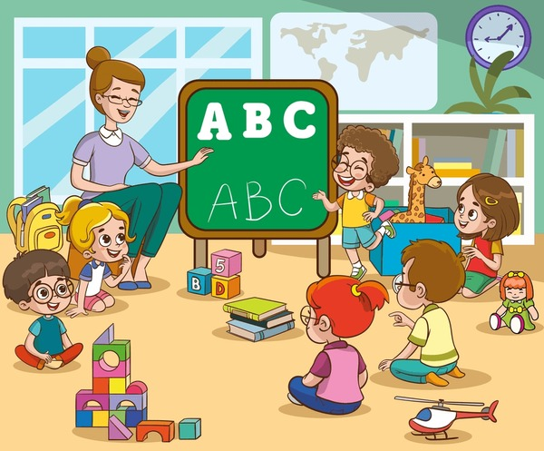


ריבית | הלוואה | בנק | יתרה חודשית | הוצאות | הכנסות
10% | -61,100 | 8,000 | -4,500 | 14,500 | 10,000
ריבית | הלוואה | בנק | יתרה חודשית | הוצאות | הכנסות
10% | -61,100 | 8,000 | -2,000 | 12,000 | 10,000
וכו'...
יוקר המחייה
משפחתון :
2,500- חודשי

Slide 11

יתרה חודשית | הוצאות -חובות | הוצאות שוטפות | הכנסות שוטפות
-3,500 | 3,500 | 12,000 | 10,000
ריבית | החזר חודשי | סכום | נושה
10 % | -2,000 | 70,000 | בנק 1
16 % | 1,500 - | 15,000 | חברת אשראי
- | - | 4,000 | בני דודים
- | - | 1,400 | ארנונה - עירייה
- | - | 5,000 | חבר
- | - | 3,000 | מכולת
 |  | 98,400

Slide 12

למה אין 'הוצאה לפועל' מהבנק??
מחברת אשראי???
ריבית | החזר חודשי | סכום | נושה
10 % | -2,000 | 70,000 | בנק 1
16 % | 1,500 - | 15,000 | חברת אשראי
- | - | 4,000 | בני דודים
- | - | 1,400 | ארנונה - עירייה
- | - | 5,000 | חבר
- | - | 3,000 | מכולת
 |  | 98,400

Slide 13

ריבית | החזר חודשי | סכום | נושה
10 % | -2,000 | 70,000 | בנק 1
16 % | 1,500 - | 15,000 | חברת אשראי
- | - | 4,000 | בני דודים
- | - | 1,400 | ארנונה - עירייה
- | - | 5,000 | חבר
- | - | 3,000 | מכולת
 |  | 98,400
ריבית | החזר חודשי | סכום | נושה
10 % | -2,000 | 70,000 | בנק 1
16 % | 1,500 - | 15,000 | חברת אשראי
- | - | 4,000 | בני דודים
? | - | 1,400 | ארנונה - עירייה
- | - | 5,000 | חבר
- | - | 3,000 | מכולת
 |  | 98,400

Slide 14








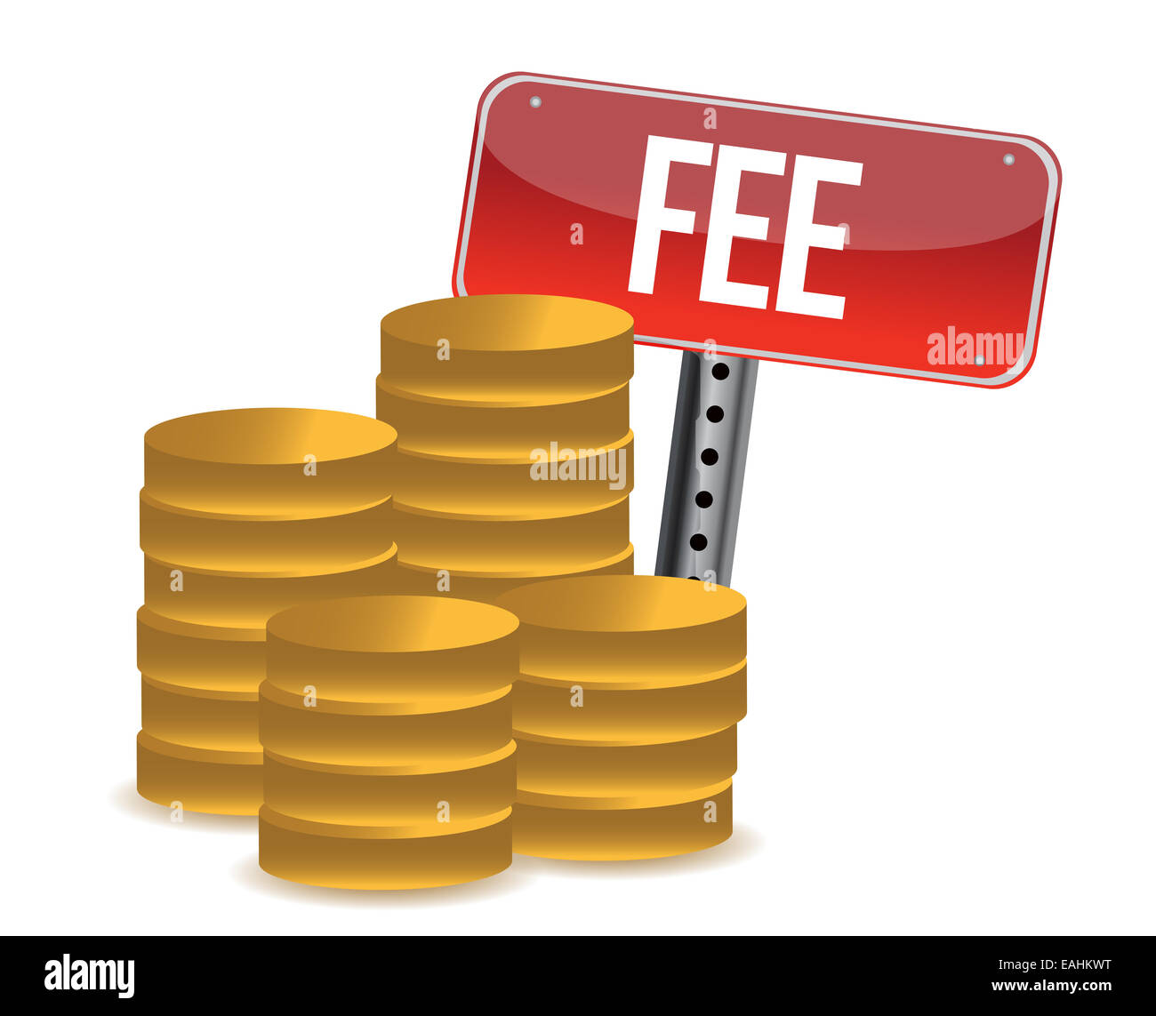
ריבית
10%

Slide 15
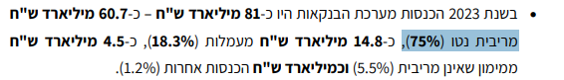

קישור למקור

Slide 16
ב. איך יוצאים מזה ??
ההכנסה שלי נמוכה מדיי!

Slide 17
יתרה חודשית | הוצאות -חובות | הוצאות שוטפות | הכנסות שוטפות
-5,500 | -3,500 | -12,000 | 10,000
ריבית | החזר חודשי | סכום | נושה
10 % | -2,000 | 70,000 | בנק 1
16 % | 1,500 - | 15,000 | חברת אשראי
- | - | 4,000 | בני דודים
- | - | 1,400 | ארנונה - עירייה
- | - | 5,000 | חבר
- | - | 3,000 | מכולת
 | -3,500 | 98,400

Slide 18
יתרה חודשית | הוצאות -חובות | הוצאות שוטפות | הכנסות שוטפות
-5,500 | -3,500 | -12,000 | 10,000
ריבית | החזר חודשי | סכום | נושה
10 % | -2,000 | 70,000 | בנק 1
16 % | 1,500 - | 15,000 | חברת אשראי
- | - | 4,000 | בני דודים
- | - | 1,400 | ארנונה - עירייה
- | - | 5,000 | חבר
- | - | 3,000 | מכולת
 | -3,500 | 98,400
2. איזון תקציב
3. הסדר חובות
לא דחופים
1. חובות דחופים

Slide 19
יתרה חודשית | הוצאות -חובות | הוצאות שוטפות | הכנסות שוטפות
-5,500 | -3,500 | -12,000 | 10,000
איזון תקציב
מיצוי זכויות
צמצום הוצאות
הגדלת הכנסה
🏠 הנחות בארנונה 🎖️ הטבות של מילואים ♿ נכות
💰 נקודות מס
🧒מעון עירייה
...
...
...
🛒 קניות יעילות
📊 מודעות & תקציב
🧳 בילוי מתוכנן
💼 עבודה נוספת
🔄 להחליף עבודה
🗣️ שיחה עם המנהל
תהליך נפשי ארוך ...

Slide 20

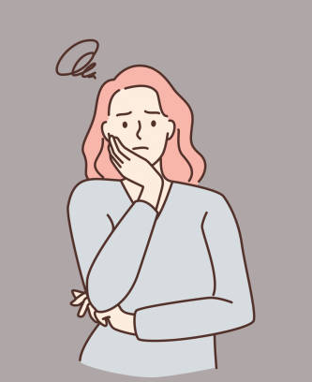
יתרה חודשית | הוצאות -חובות | הוצאות שוטפות | הכנסות שוטפות
-500 | -3,500 | -9,000 | 12,000
ריבית | החזר חודשי | סכום | נושה
10 % | -2,000 | 70,000 | בנק 1
16 % | 1,500 - | 15,000 | חברת אשראי
- | - | 4,000 | בני דודים
- | - | - | ארנונה - עירייה
- | - | 5,000 | חבר
- | - | 3,000 | מכולת
 | -3,500 | 98,400

Slide 21
הסדר עם נושה
⏳ גרייס
📉 החזר חודשי נמוך
🏦 בנק אחר
% ריבית נמוכה...
ריבית | החזר חודשי | סכום | נושה
10 % | -2,000 | 70,000 | בנק 1
16 % | 1,500 - | 15,000 | חברת אשראי
- | - | 4,000 | בני דודים
- | - | 1,400 | ארנונה - עירייה
- | - | 5,000 | חבר
- | - | 3,000 | מכולת
 | -3,500 | 98,400
ריבית | החזר חודשי | סכום | נושה
10 % | -2,000 | 70,000 | בנק 1
16 % | 1,500 - | 15,000 | חברת אשראי
- | - | 4,000 | בני דודים
- | - | - | ארנונה - עירייה
- | - | 5,000 | חבר
- | - | 3,000 | מכולת
 | -3,500 | 98,400
ריבית
10%

Slide 22



יתרה חודשית | הוצאות -חובות | הוצאות שוטפות | הכנסות שוטפות
+1,300 | -1,700 | -9,000 | 12,000
ריבית | החזר חודשי | סכום | נושה
10 % | -1,000 | 70,000 | בנק 1
13 % | 700 - | 15,000 | חברת אשראי
- | - | 4,000 | בני דודים
- | - | - | ארנונה - עירייה
- | - | 5,000 | חבר
- | - | 3,000 | מכולת
 | -1,700 | 98,400

Slide 23

יתרה חודשית | הוצאות -חובות | הוצאות שוטפות | הכנסות שוטפות
+1,300 | -1,700 | -9,000 | 12,000
ריבית | החזר חודשי | סכום | נושה
10 % | -1,000 | 70,000 | בנק 1
13 % | 700 - | 15,000 | חברת אשראי
- | - | 4,000 | בני דודים
- | - | - | ארנונה - עירייה
- | - | 5,000 | חבר
- | - | 3,000 | מכולת
 | -1,700 | 98,400
חיסכון!
יתרה חודשית
+1,300

Slide 24

ג. הצד הנפשי:
ההשפעה הרב מימדי
של חוסר יציבות כלכלית

Slide 25
בנק | יתרה חודשית | הוצאות | הכנסות
20,000- | 0 | 10,000 | 10,000
ריבית חובה: 12%
שקים חוזרים
מה עובר עליהם בנפש?
חריגה ממסגרת אשראי

Slide 26
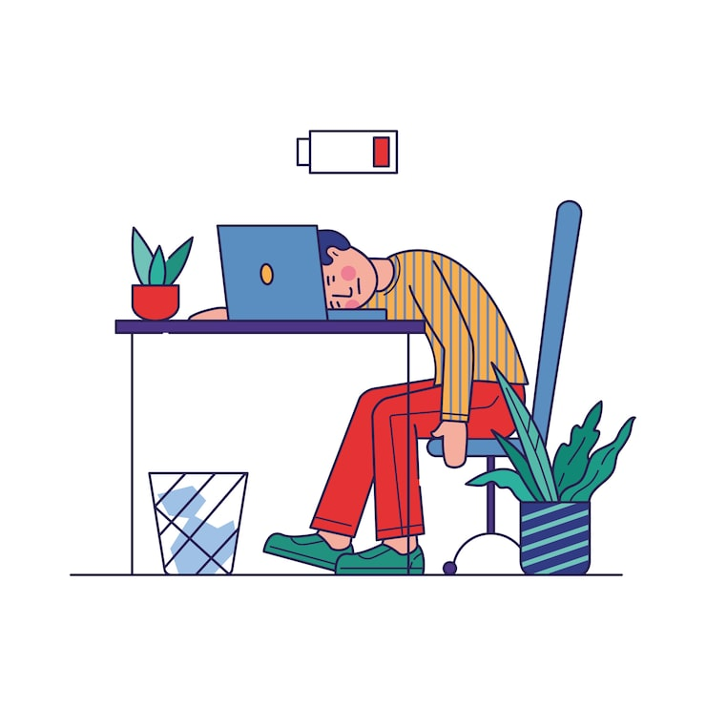





חוסר יציבית כלכלית מוביל ל...

Slide 27
חוסר יציבית כלכלית מוביל ל...

Slide 28



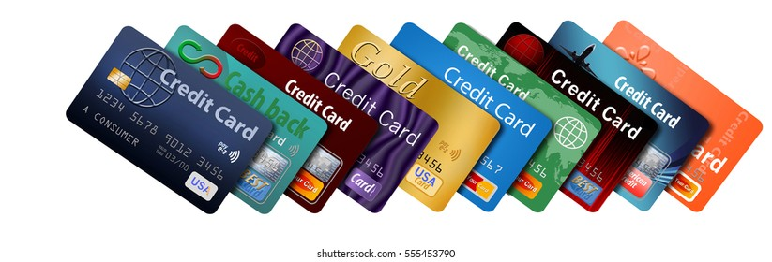
זוגיות...
מקור | 37% ממקרי גירושין – בעקבות מחלוקות כלכליות
מקור | ב- 41% מהנישואין – לפחות מקרה 1 של הסתרת מידע פיננסי בין בני הזוג

Slide 29


חוסר יציבית כלכלית מוביל ל...

Slide 30



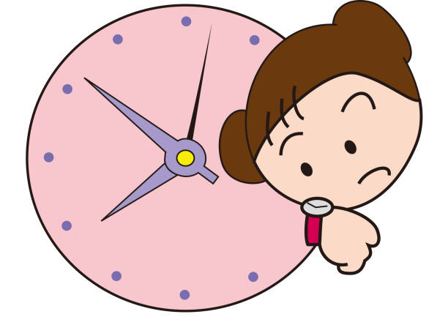
חברתית...

Slide 31


חוסר יציבית כלכלית מוביל ל...

Slide 32
מתי מכחישים?
בנק | יתרה חודשית | הוצאות | הכנסות
20,000- | 0 | 10,000 | 10,000
ריבית | הלוואה | בנק | יתרה חודשית | הוצאות | הכנסות
10% | -100,000 | + 80,000 | - 2,000 | - 12,000 | + 10,000
ריבית | החזר חודשי | סכום | נושה
10 % | -2,000 | 70,000 | בנק 1
16 % | 1,500 - | 15,000 | חברת אשראי
- | - | 4,000 | בני דודים

Slide 33

חובות
80,000-
הלוואה
+ 80,000

Slide 34
חוסר יציבית כלכלית מוביל ל...

Slide 35



תהליך הבראה (של פעמונים)
2. איזון תקציב
1. שיקוף
הוצאות שוטפות | הכנסות שוטפות
-9,000 | 12,000
3. הסדר חובות

Slide 36

כמה שאלות נוספות...
קצת יידע פיננסי

Slide 37

דירוג אשראי נמוך – איך זה קורה?
פיגורים חוזרים בתשלומי הלוואות וכרטיסי אשראי
ניצול גבוה של מסגרת האשראי
היסטוריית אשראי חסרה או קצרה
ריבוי בקשות לאשראי בזמן קצר
חובות פתוחים שלא טופלו או הועברו לגבייה

Slide 38
דירוג אשראי נמוך – מה איכפת לי?
ריביות גבוהות יותר על הלוואות ומשכנתא
קושי לקבל אישור לאשראי חדש
דרישות לביטחונות או ערבויות נוספות
סירוב לשכירות בדירות מסוימות
הוצאות חודשיות גבוהות יותר שמקשות על יציבות כלכלית

Slide 39
מה קורה אם לא מסדירים את החובות?
חוק חדלות פרעון
– מאז 9.2019
הגשת בקשה לבית המשפט לפתיחת הליך חדלות פרעון.
מינוי נאמן שינהל את הנכסים והחובות.
פירסום הליך לציבור כדי שהנושים ידעו.
איסוף נכסים והכנסות לטובת פירעון חלקי של החובות.
תכנית פירעון או סיום הליך – שחרור מהחובות לאחר תקופת הליך (3-7 שנים).
סכום | נושה
70,000 | בנק 1
85,000 | בנק 2
… | ...
500,000

Slide 40
בסיכום...
הצד הנפשי
חוב -
נוצר בקלות מהלוואות
חוב = הכנסה לבנק
גדל עם תקציב לא מאוזן
חובות – סערת נפש
רשגות -> החלטות פיננסניות
תמיכה רגשית - חובה
יתרה חודשית | הוצאות שוטפות | הכנסות שוטפות
+1,300 | -10,700 | 12,000
עבודה קשה מאוד
דורש תכנון טוב
איזון תקציב -

Slide 41



תודה רבה ל...

Slide 42
תודה רבה !
דוד ברגר | תשפ"ו 2025
אשמח להיות בקשר (בלי נדר)

